Slide 1
京东网站单品页618实战

Slide 2
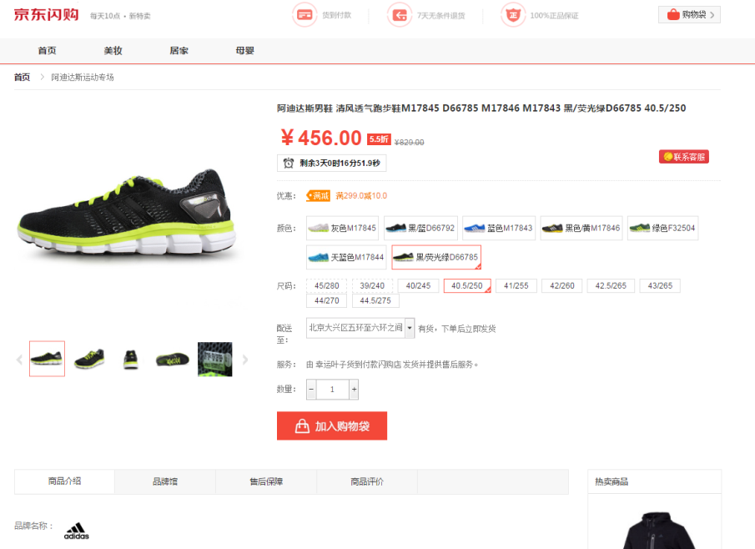
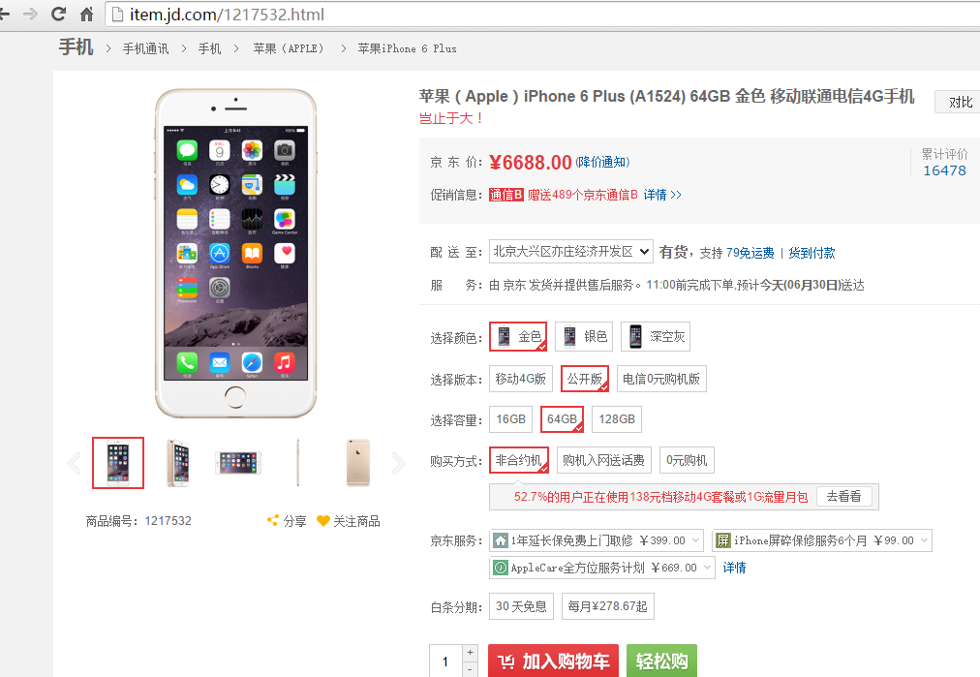
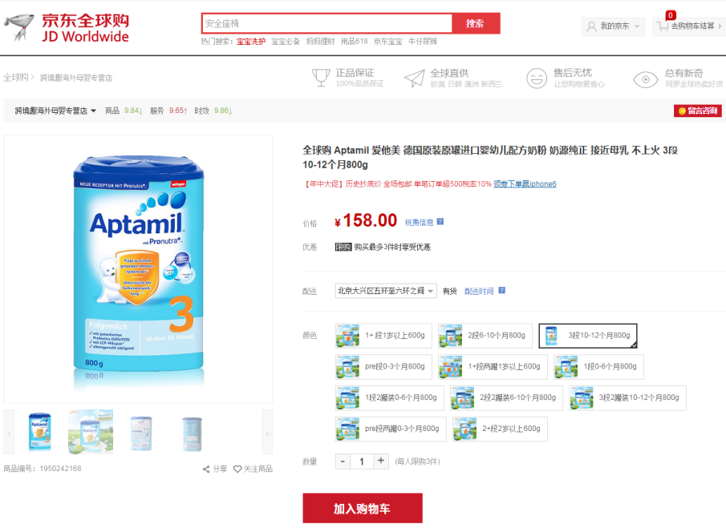
单品页是什么

Slide 3
单品页前端结构
复杂的首屏
通用头/店铺头
面包屑
图片区
商品标题+广告词
自营和商家信息区
价格/促销区
库存配送区
预售/服务等区
SKU区

Slide 4
单品页前端结构
其它屏
相关分类
属性(属性、规格参数、清单)区域
品牌服务/商家模板
商家分类
商品详情
相关推荐
商品评价
商品咨询
广告位
商品晒单

Slide 5
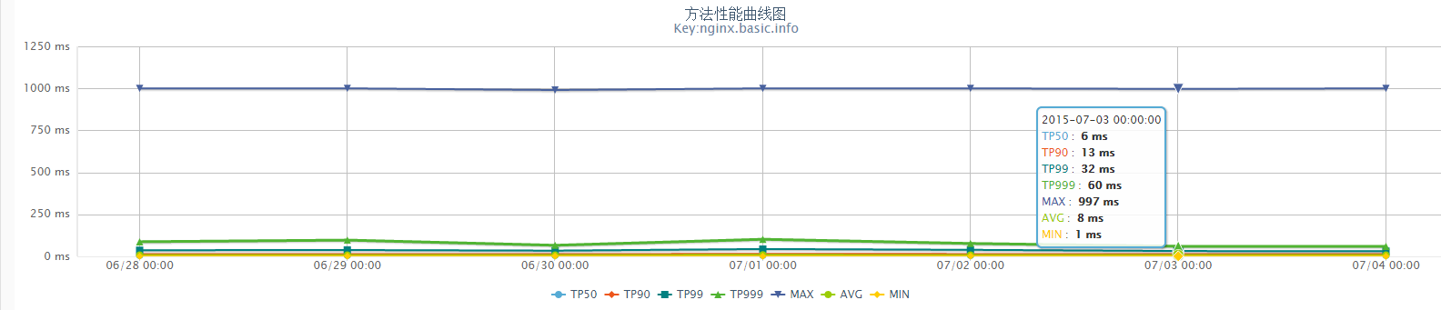
性能数据
618当天PV：3亿+
618当天服务端响应时间：<=38ms
平常性能曲线图（回源量1.5~2亿+）

Slide 6
单品页流量特点
长尾数据，无明显热点商品
各种爬虫、比价软件抓取

Slide 7
单品页技术架构发展
2010年，动态页面。IIS+C#+Sql Server
2012年，静态页面。Nginx+Java
2014年，动态页面。Nginx+Lua+NoSQL
2015年，全面接入弹性云

Slide 8

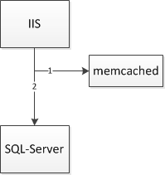
架构1.0

Slide 9
架构2.0
该方案主要思想：
通过MQ得到变更通知；
通过Java Worker调用多个依赖系统生成详情页HTML；
通过rsync同步到其他机器；
前端Nginx直接输出静态页；
接入层负责负载均衡。
该方案的缺点：
假设只有如分类、面包屑、商家信息变更，那么所有相关的静态页都要重新生成；
随着商品数量的增加，rsync会成为瓶颈；

Slide 10
架构2.0
该方案主要思想：
容量问题通过商品尾号分布到多台机器 (1台自营，10台POP)；
按需生成HTML片段（如框架、商品介绍、规格参数、面包屑、相关分类、店铺信息等）；
通过SSI合并片段输出；
接入层按照尾号做负载均衡；
多机房部署多套相同架构来实现高可用。
该方案的缺点：
碎片文件太多，导致许多问题；
机械盘做SSI合并时，高并发时性能差；
模板变更需全量生成，几亿商品需数天生成；
无法迅速响应瞬变的需求。

Slide 11
架构3.0
我们要解决的问题
能迅速响应瞬变的需求
支持各种垂直化页面改版
页面模块化
AB测试
高性能、水平扩容
多机房多活、异地多活

Slide 12
架构3.0

Slide 13
架构3.0
动态服务
目前该动态服务为列表页、商品对比、微信单品页、总代等提供相应的数据来满足和支持其业务。

Slide 14
商品页架构设计原则
数据闭环
拆分系统
Worker无状态化+任务化
异步化+并发化
多级缓存化
动态化
弹性化
降级开关
多机房多活
多种压测方案

Slide 15
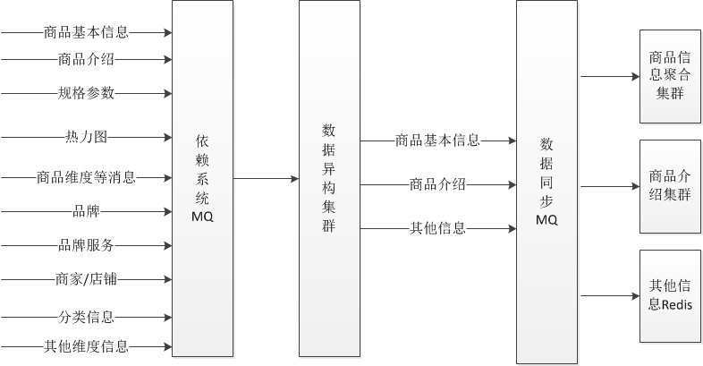
数据闭环
数据闭环
数据自我管理，去依赖
数据异构
数据闭环第一步，异构数据
数据原子化
原子化保证数据能再加工
数据聚合
一次性获取所有需要的数据
数据存储
KV存储、Hash Tag、SSD

Slide 16
拆分系统
数据异构
原子化数据存储
数据同步
异地多活纽带
前端展示
商品详情页和商品介绍两个服务，从数据聚合集群获取数据展示

Slide 17
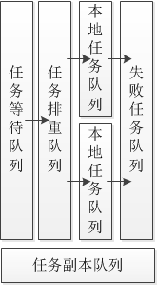
Worker无状态化+任务化
Worker无状态化设计
数据异构和数据同步，可水平扩展
应用无状态，配置有状态
任务多队列化
等待队列、排重队列、本地执行队列、失败队列
队列优先级化
分为：普通队列、刷数据队列、高优先级队列
副本队列
出问题时，修正逻辑回放

Slide 18
异步化+并发化
消息异步化
系统解耦：同步推，变为异步拉
数据更新异步化
更新缓存：同步调用服务，异步更新缓存
并行任务并发化
商品数据系统来源有多处，但是可以并发获取
前端服务异步化
实时价格、实时库存等
前端服务聚合
使用如线程或协程机制将多个可并发的服务合并

Slide 19
多级缓存化
浏览器缓存
CDN缓存
服务端应用本地缓存
Nginx+Lua架构，使用HttpLuaModule模块的shared dict做本地缓存（ reload不丢失）或内存级Proxy Cache，减少带宽
使用一致性哈希（如商品编号/分类）做负载均衡内部对URL重写提升命中率；
mget优化（先读local cache，不命中的再remote cache）
服务端分布式缓存
内存+SSD JIMDB存储

Slide 20
动态化
数据获取动态化
商品详情页：商品基本数据、其他数据（分类、商家信息等）
可以根据数据属性，按需做逻辑
模板渲染实时化
支持随时变更模板需求
重启应用秒级化
使用Nginx+Lua架构，重启速度快，重启不丢共享字典数据
需求上线速度化
能迅速响应紧急复杂的需求

Slide 21
弹性化
接入弹性云（Docker容器）
镜像复制新应用
无需重复部署生产环境，直接镜像克隆
按需扩容容器
带宽、CPU等

Slide 22
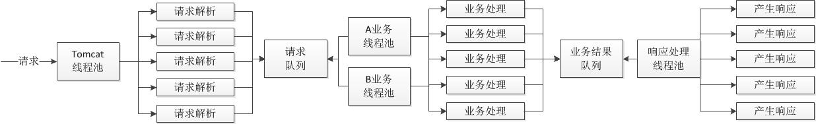
降级开关
推送服务器推送降级开关
开关集中化维护
多级读服务
前端数据集群--->数据异构集群--->动态服务(调用依赖系统)
开关前置化
如Nginx--→Tomcat，在Nginx上做开关，不请求到后端
业务线程池隔离

Slide 23
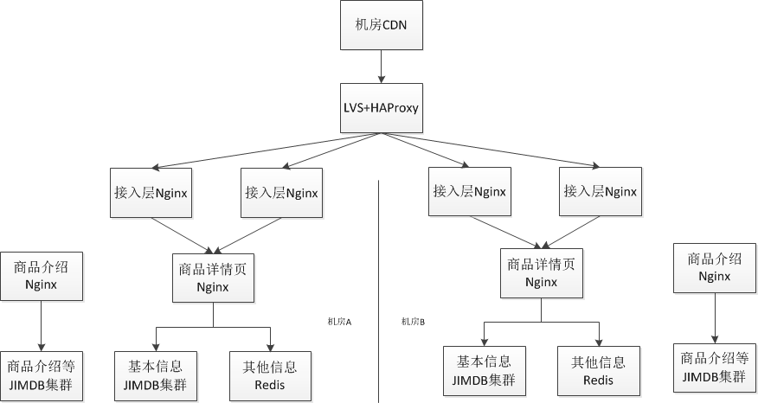
多机房多活
前端展示集群部署

Slide 24
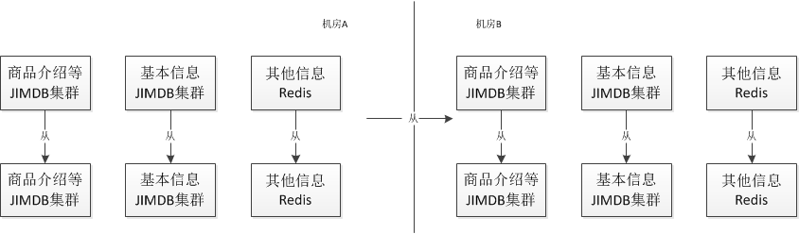
多机房多活
前端数据集群部署
同城机房一主三从；从提供服务

Slide 25
多种压测方案
线下压测
Apache ab
Apache Jmeter
线上压测
Tcpcopy
Nginx+Lua协程
用户端压测（页面直接埋异步请求）
如何压测
根据场景进行：读写分离压测、读写同时压测

Slide 26
遇到的一些坑
SSD性能差
使用SSD做KV存储时发现磁盘IO非常低。
配置成RAID10的性能只有3~6MB/s；配置成RAID0的性能有~130MB/s
系统中没有发现CPU，MEM，中断等瓶颈。
一台服务器从RAID1改成RAID0后，性能只有~60MB/s.
说明SSD盘性能不稳定
根据以上现象，初步怀疑以下几点：
SSD盘，线上系统用的三星840Pro是消费级硬盘。
RAID卡设置，Write back和Write through策略。(后来测试验证，有影响，但不是关键)
RAID卡类型，线上系统用的是LSI 2008，比较陈旧。

Slide 27
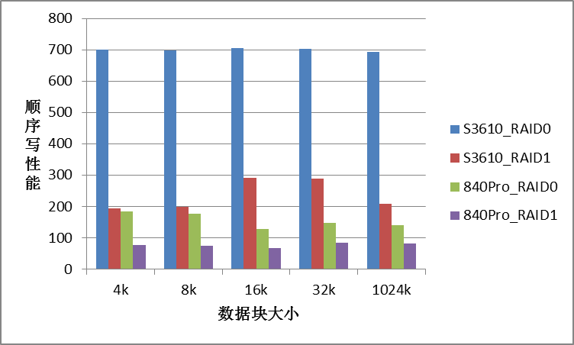
遇到的一些坑
SSD性能差
* 本实验使用dd顺序写操作简单测试，严格测试需要用FIO等工具。

Slide 28
遇到的一些坑
KV存储选型压测
机器：2台
配置：32核CPU、32GB内存、SSD（(512GB)三星840Pro--->(600GB)Intel 3500 / Intel S3610）
数据：1.7亿数据（800多G数据）、大小5~30KB左右
KV存储引擎：LevelDB、RocksDB、LMDB，每台启动2个实例
压测工具：tcpcopy直接线上导流
压测用例：随机写+随机读

Slide 29
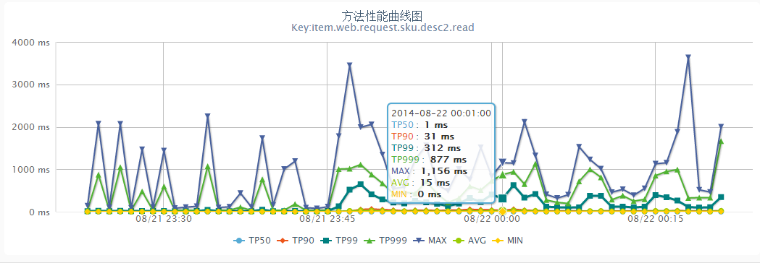
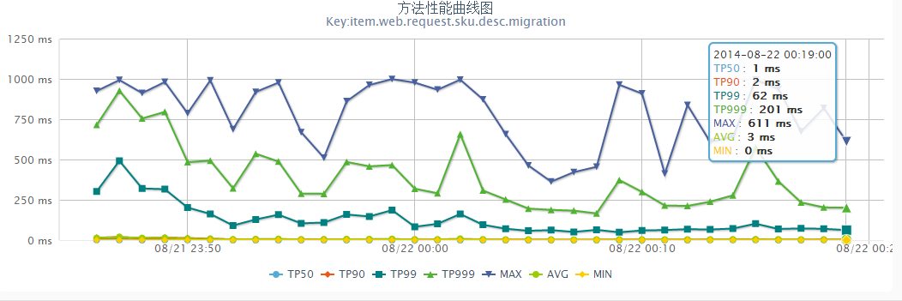
遇到的一些坑
KV存储选型压测
LevelDB 读：50w/分钟，写：5w/分钟

Slide 30
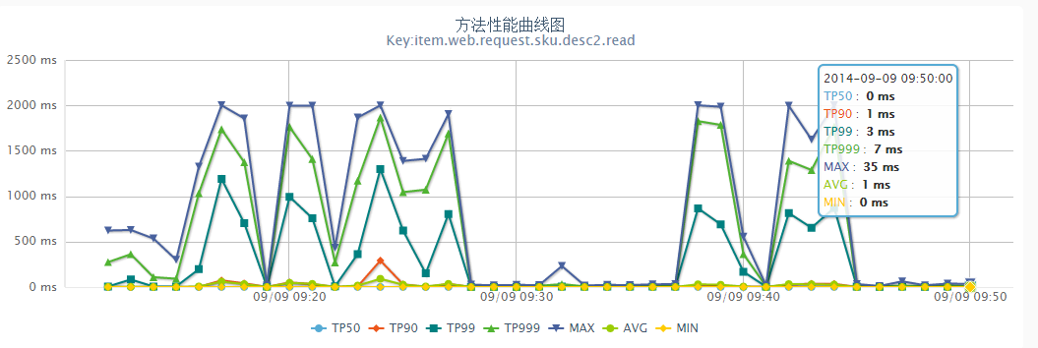
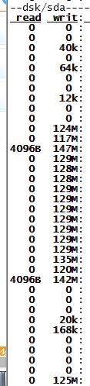
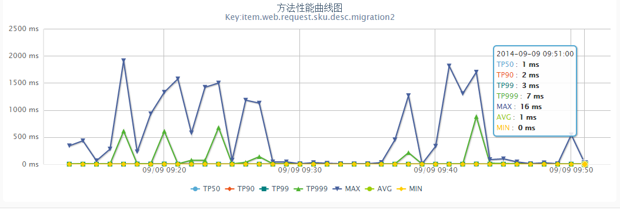
遇到的一些坑
KV存储选型压测
RocksDB 读：80w/分钟，写：2.3w/分钟

Slide 31
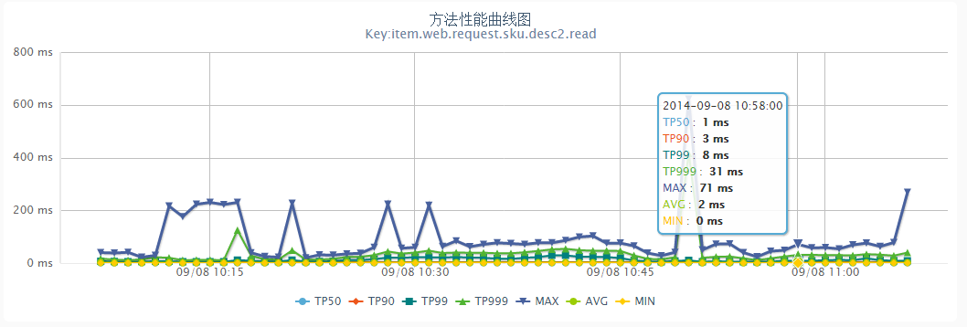
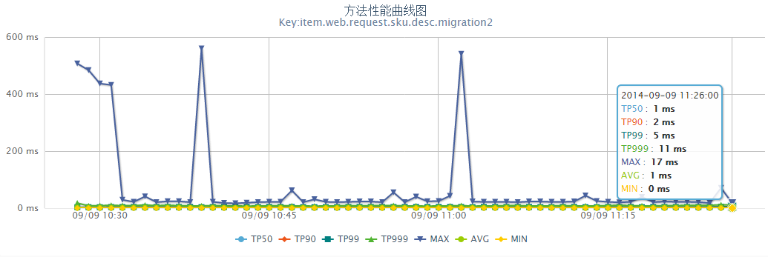
遇到的一些坑
KV存储选型压测
LMDB 读：80w/分钟，写：9w/分钟

Slide 32
遇到的一些坑
数据量大时Jimdb同步不动
问题
Jimdb数据同步时要dump数据，SSD盘容量用了50%以上，dump到同一块磁盘容量不足。
解决
1、一台物理机挂2块SSD(512GB)，单挂raid0；启动8个jimdb实例；这样每实例差不多125GB左右；
2、目前是千兆网卡同步，同步峰值在100MB/s左右；
3、dump和sync数据时是顺序读写，因此挂一块SAS盘专门来同步数据；
4、使用文件锁保证一台物理机多个实例同时只有一个dump；

Slide 33
遇到的一些坑
切换主从
问题
一主三从（主机房一主一从，备机房一从）切换主从时直接读主性能很差。
解决
备机房从上再挂一个从。

Slide 34
遇到的一些坑
分片配置
问题
分片逻辑分散到多个子系统，切换时需要操作很多系统。
解决
1、使用本地部署的Twemproxy来维护分片逻辑；
2、使用自动部署系统推送配置和重启应用，重启之前暂停mq消费保证数据一致性；
3、用unix domain socket减少连接数和端口占用不释放启动不了服务的问题；

Slide 35
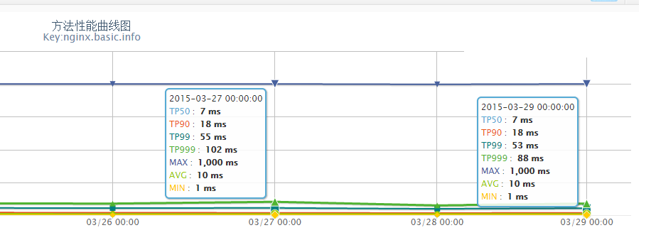
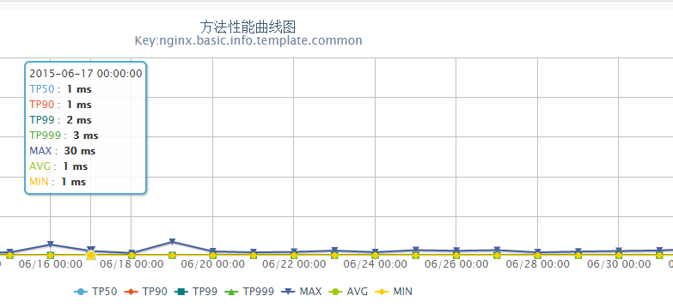
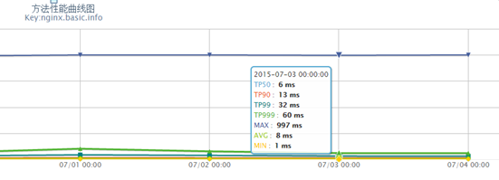
遇到的一些坑
模板元数据存储HTML
问题
起初不确定Lua做逻辑和渲染模板性能如何，就尽量减少for、if/else之类的逻辑；通过java worker组装html片段存储到jimdb；
解决
通过线上不断压测，最终jimdb只存储元数据，lua做逻辑和渲染；逻辑代码在3000行以上；模板代码1500行以上，其中大量for、if/else，目前渲染性能可以接受。

Slide 36
遇到的一些坑
开启Nginx Proxy Cache性能不升反降
问题
开启Nginx Proxy Cache后，性能下降，而且过一段内存使用率到达98%；
解决
通过/proc/slabinfo可以看到inode_cache和dentry_cache占了大多数内存；
1、通过修改内核参数
sysctl -w vm.extra_free_kbytes=6436787
sysctl -w vm.vfs_cache_pressure=10000
2、通过tmpfs缓存或nginx共享字典缓存元数据

Slide 37
遇到的一些坑
库存接口访问量600W/分钟
问题
曾经商品详情页库存接口2014年被恶意刷，每分钟超过600w访问量，tomcat机器只能定时重启；
解决
因为是详情页展示的数据，缓存几秒钟是可以接受的，因此开启nginx proxy cache来解决该问题，开启后降到正常水平；
后续优化
url重写+一致性哈希负载均衡：不怕随机URL、提升10%+的命中率。

Slide 38
遇到的一些坑
微信接口调用量暴增
问题
通过访问日志发现某IP频繁抓取；而且按照商品编号遍历，但是会有一些不存在的编号；
解决
1、读取KV存储的部分不限流；
2、回源到服务接口的进行请求限流，保证服务质量；

Slide 39
遇到的一些坑
Twemproxy突然core dump
问题
1、线上某版本操作系统在mget多个key时突然dump；
2、使用hash: one_at_a_time算法
解决
1、使用不同的优化器编译尝试，如CFLAGS=“-O1“ 或 CFLAGS=“-O3”
2、分布式算法问题，后来使用了ketama解决。

Slide 40
遇到的一些坑
网络抖动时，返回502错误
问题
Twemproxy配置的timeout时间太长，而且没有分别针对连接、读、写设置超时。
解决
减少超时时间，内网设置在150ms以内，当超时时访问动态服务。

Slide 41
遇到的一些坑
机器流量太大
问题
2014年双11期间，服务器网卡流量到了400Mbps，CPU 10%左右。原因是接入层没有传入相关请求头，导致数据不是GZIP传输。
解决
添加相应的请求头，Nginx GZIP压缩级别在2~4吞吐量最高；应用服务器流量降了差不多5倍。

Slide 42
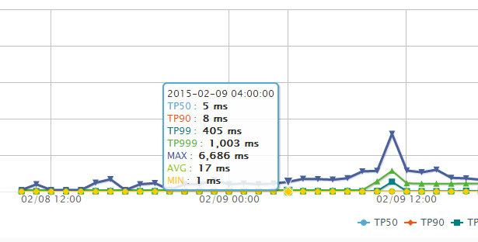
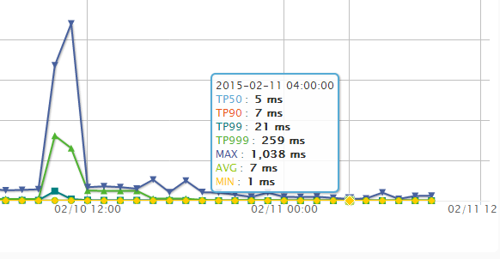
遇到的一些坑
内部服务使用HTTP服务时响应慢
问题
在为商品对比系统提供商品规格参数服务时，响应慢。
解决
内部服务使用了http keepalive来提升性能。

Slide 43
其他
Nginx接入层线上灰度引流
接入层转发时只保留有用请求头
使用不需要cookie的无状态域名（如c.3.cn），减少入口带宽
Nginx Proxy Cache只缓存有效数据，如托底数据不缓存
使用Twemproxy减少Redis连接数
使用unix domain socket套接字减少本机TCP连接数
设置合理的超时时间（连接、读、写）
使用长连接减少内部服务的连接数
去数据库依赖，服务化
客户端同域连接限制，进行域名分区：c0.3.cn c1.3.cn

